Slide 1
УФНС РОССИИ ПО МОСКОВСКОЙ ОБЛАСТИ
ДОКЛАД
НАЧАЛЬНИКА ОТДЕЛА КАМЕРАЛЬНОГО КОНТРОЛЯ УФНС РОССИИ ПО МОСКОВСКОЙ ОБЛАСТИ Е.Н. Ковальковой «Риск – ориентированный подход при проведении камеральных налоговых проверок по налогу на добавленную стоимость. Ускоренное возмещение НДС»
Москва 01.11.2018

Slide 2
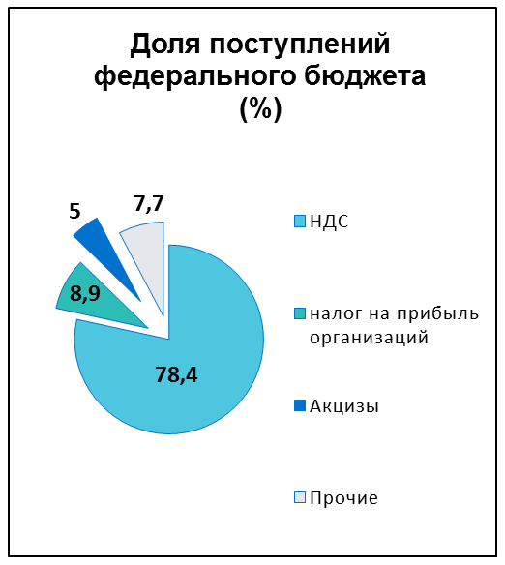
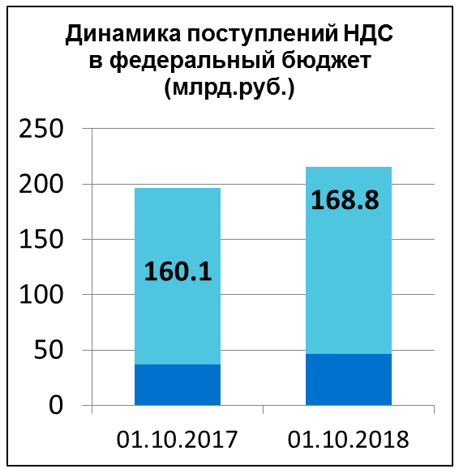
Динамика поступлений в федеральный бюджет налоговых доходов на 01.10.2018 года
5.5%
Динамика удельного веса налоговых вычетов НДС
2

Slide 3
Результаты работы системы «АСК НДС-2»
Всего представлено деклараций за 1 полугодие 2018 года: 140 651
В том числе:
К уплате: 96 013
К возмещению: 1 276
Нулевых: 43 362
Статистика представления деклараций за налоговый период
Объем НДС к уплате в бюджет, млрд. рублей
+9.8
Доля деклараций с расхождениями в общем объеме деклараций
4,71%
8,56%
4 квартал 2017
1 квартал 2018
3

Slide 4
Расхождения, выявленные в декларациях по НДС за период 1 – 2 кварталы 2018 года, млрд.руб.
Выявленные
расхождения:
4,3%
РФ
Период | Российская Федерация |  | Московская область
 | Всего выявлено расхождений, млрд.руб. | Доля расхождений в общей сумме вычетов по НДС, % | Всего выявлено расхождений, млрд.руб. | Доля от РФ | Доля расхождений в общей сумме вычетов по НДС, %
1-2 кварталы 2018 | 751,9 | 1,16 | 32,6 | 4,3% | 0,5
4

Slide 5
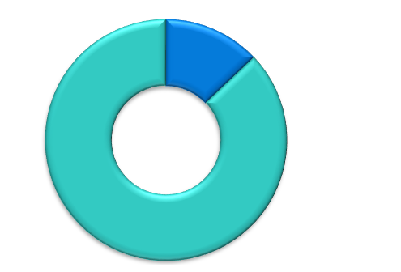
РИСК-ОРИЕНТИРОВАННЫЙ ПОДХОД: ВОЗМЕЩЕНИЕ НДС Заявлено к возмещению 37,1 млрд. руб.
Заявлено
32,3 млрд.
4,8 млрд.
в сокращенный срок попадает 87% от заявленной суммы
Оценка критериев на дату представления декларации
Оценка критериев по истечении 2 месяцев КНП
Принятие решения
Сущностная компания (низкий или средний уровень риска)
Соответствие одному из условий:
Сумма уплаченных налогов больше суммы возмещения
90% поставщиков с низким уровнем риска
Прямые расхождения устранены
Налогоплательщик не является выгодоприобретателем
Решение о возмещении НДС
Продолжение КНП
5

Slide 6
Сроки проведения камеральных налоговых проверок налоговых деклараций по НДС с заявленными суммами к возмещению из бюджета
Письмо ФНС России от 13.07.2017 №ММВ-20-15/112@
C 04.09.2018 вступил в силу федеральный закон от 03.08.2018 №302-ФЗ
Срок камеральной проверки 2 месяца, при соблюдении следующих условий:
Срок камеральной проверки налоговых деклараций по НДС составляет 2 месяца, при обнаружении нарушений, срок продлевается до 3 месяцев
- средний или низкий уровень риска, установленный АСК НДС
- Заявленное возмещение не превышает совокупную сумму НДС, акцизов, налога на прибыль и НДПИ, уплаченную за три календарных года
- 90% вычетов по НДС от общей суммы вычетов, составляют суммы налога, предъявленные продавцами, которым АСК НДС присвоен низкий уровень налогового риска.
6

Slide 7
Заявительный порядок возмещения НДС (ст.176.1 НК РФ)
Федеральный закон от 03.08.2018 № 302-ФЗ
Воспользоваться правом на возмещение НДС в заявительном порядке могут (п. 2 ст. 176.1 НК РФ):
все налогоплательщики, если они предоставили банковскую гарантию или поручительство российской организации;
организации, которые за три предыдущих года уплатили налоги на сумму не менее 2 миллиарда руб.
7

Slide 8
СПАСИБО ЗА ВНИМАНИЕ!

